Slide 1
CHÀO MỪNG QUÝ THẦY CÔ VÀ CÁC EM!

Slide 2
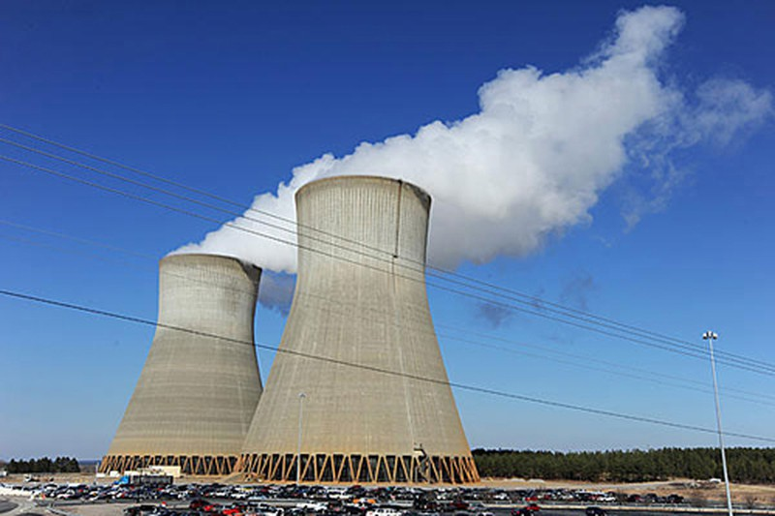
BÀI 2
GIỚI THIỆU CÁC LĨNH VỰC NGHIÊN CỨU TRONG VẬT LÍ HỌC
(CHUYÊN ĐỀ VẬT LÝ 10 KNTT)

Slide 3
Các lĩnh vực nghiên cứu trong vật lí học
I
Vật lí thiên văn và vũ trụ học
II
Vật lí hạt cơ bản và năng lượng cao
III
Vật lí nano
IV
Vật lí laser
V
Vật lí bán dẫn
VI
Vật lí y sinh

Slide 4
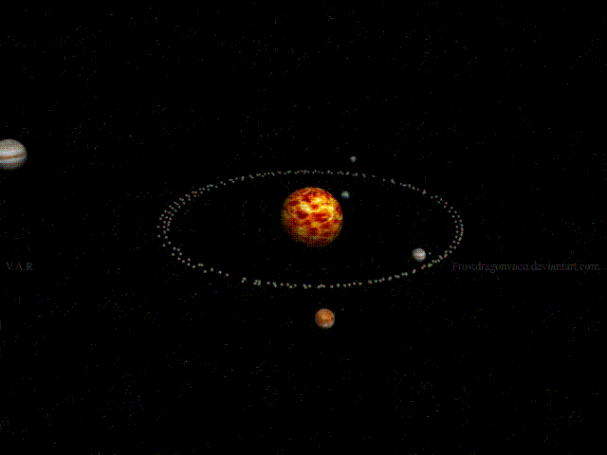
VẬT LÍ THIÊN VĂN VÀ
VŨ TRỤ HỌC
I

Slide 5
I
VẬT LÝ THIÊN VĂN VÀ VỤ TRỤ HỌC
Thiên văn học đã có lịch sử hàng ngàn năm. Từ thời cổ đại, con người đã quan sát bầu trời và xây dựng lên những mô hình đầu tiên của vũ trụ

Slide 6
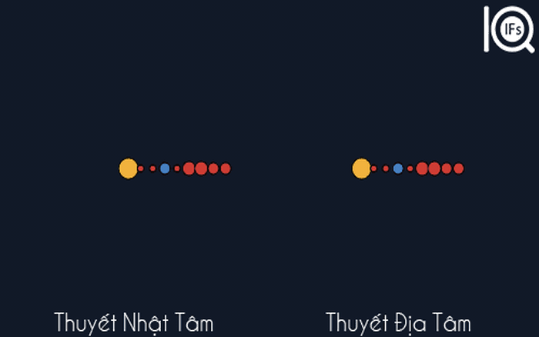
I
VẬT LÝ THIÊN VĂN VÀ VỤ TRỤ HỌC
Thiên văn học đã có lịch sử hàng ngàn năm. Từ thời cổ đại, con người đã quan sát bầu trời và xây dựng lên những mô hình đầu tiên của vũ trụ.

Slide 7
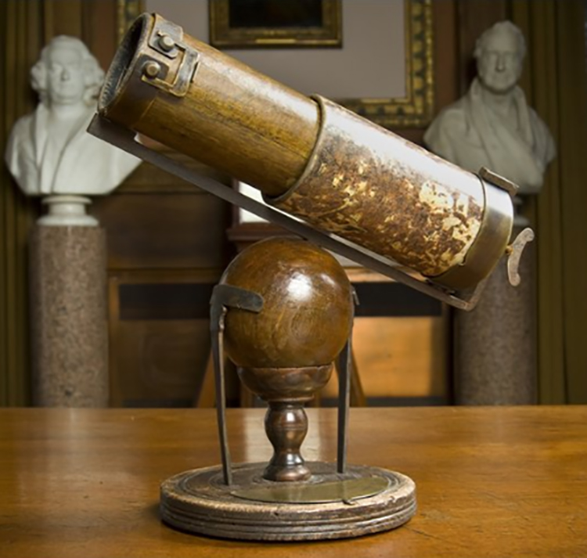
I
VẬT LÝ THIÊN VĂN VÀ VỤ TRỤ HỌC
Từ thế kỉ XVI, sáng chế kính thiên văn phản xạ của Newton, cùng với nghiên cứu phân tích ánh sáng thành một chuỗi các vạch quang phổ của ông đã đặt nền móng cho quang phổ học, một phương pháp quan trọng để nghiên cứu các thiên thể.

Slide 8
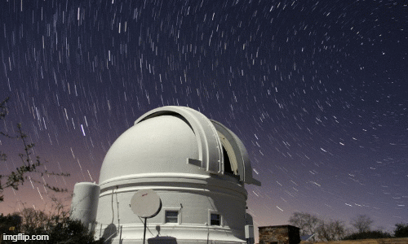
I
VẬT LÝ THIÊN VĂN VÀ VỤ TRỤ HỌC
Ngày nay, thiên văn học là một phần của vật lí học. Mục tiêu của nó là tìm hiểu quá trình hình thành và phát triển của vũ trụ.

Slide 9
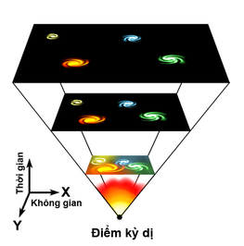
I
VẬT LÝ THIÊN VĂN VÀ VỤ TRỤ HỌC
Lí thuyết vụ nổ lớn (Vụ nổ nguyên thủy) là một trong các lí thuyết của vật lí hiện đại về giai đoạn sơ khai của sự hình thành vũ trụ. Theo lí thuyết này thì vũ trụ của chúng ta khởi thủy nhỏ, đặc và nóng. Vũ nổ lớn xảy ra, vũ trụ không ngừng dãn nở. Căn cứ vào các số đo về vận tốc bay của các thiên hà và các chuẩn tinh, có thể suy ra vũ trụ đã hình thành cách đây 14 tỉ năm.

Slide 10
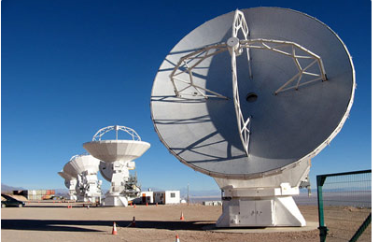
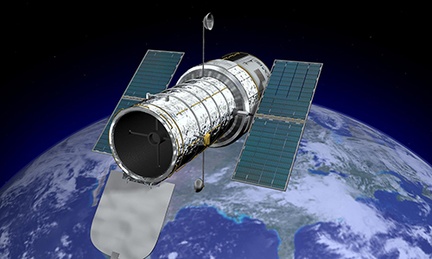
I
VẬT LÝ THIÊN VĂN VÀ VỤ TRỤ HỌC
Trong mấy thập kỉ gần đây đã có rất nhiều phát kiến lớn nhờ sử dụng các kính viễn vọng đặt trên mặt đất hoặc trong không gian. Chúng ta có thể quan sát được khoảng cách xa từ 12 tỉ đến 13 tỉ năm ánh sáng, bao quát đến 90% vũ trụ để nghiên cứu được các thời kì sao bốc cháy, hay sự hình thành của những vì sao mới.
Kính viễn vọng không gian Hbble được phóng lên vũ trụ năm 1990
Kính thiên văn vô tuyến

Slide 11
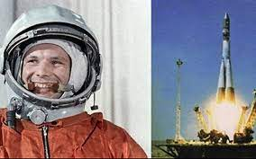
I
VẬT LÝ THIÊN VĂN VÀ VỤ TRỤ HỌC
Ngày 12/4/1961, tàu vũ trụ Vostok chở theo nhà du hành Gagarin được phóng từ sân bay vũ trụ Baikonuor ở Kazakhstan đã mở đầu kỉ nguyên chinh phục không gian.

Slide 12
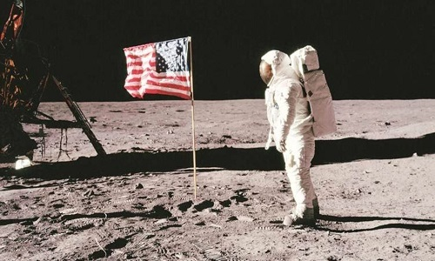
I
VẬT LÝ THIÊN VĂN VÀ VỤ TRỤ HỌC
Ngày 20/07/1969 (21/07 theo giờ GMT): Apollo 11 đưa Neil Armstrong và Edwin Aldrin lên Mặt Trăng. Armstrong trở thành người đầu tiên đặt chân lên vệ tinh tự nhiên của Trái đất.
Lá cờ Mỹ được cắm trên Mặt Trăng đánh dấu sự chinh phục.

Slide 13
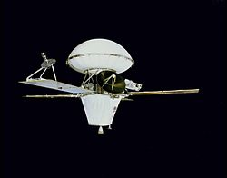
I
VẬT LÝ THIÊN VĂN VÀ VỤ TRỤ HỌC
Từ năm 1975 - 1976, NASA khởi động dự án Viking để chụp ảnh và tìm kiếm sự sống trên sao Hỏa. Hai tàu vũ trụ Viking 1 và 2 đã hạ cánh thành công xuống bề mặt sao Hỏa. Hầu hết dữ liệu về sao Hỏa đều do Viking cung cấp.
Tàu quỹ đạo và đổ bộ Viking 1
Ảnh chụp bề mặt sao Hỏa

Slide 14
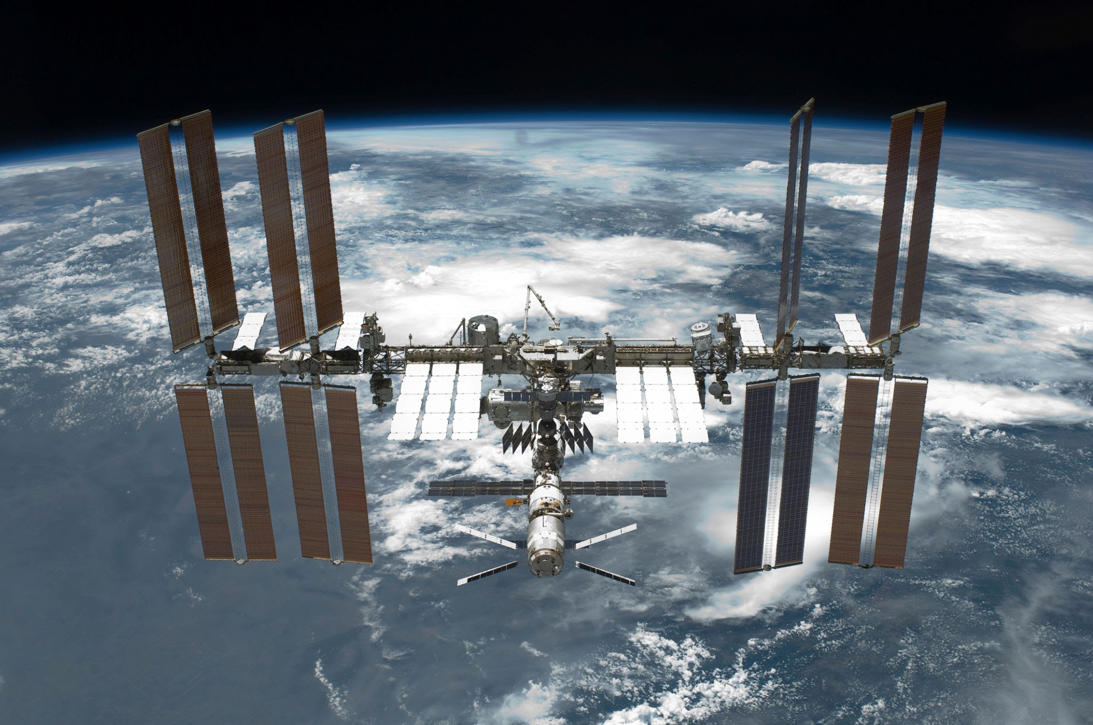
I
VẬT LÝ THIÊN VĂN VÀ VỤ TRỤ HỌC
Trạm vũ trụ quốc tế là sự hợp tác của năm cơ quan không gian: NASA (Hoa Kỳ), RKA (Nga) , JAXA (Nhật Bản), CSA (Canada) và 10 trong 17 nước thành viên của ESA (châu Âu)

Slide 15
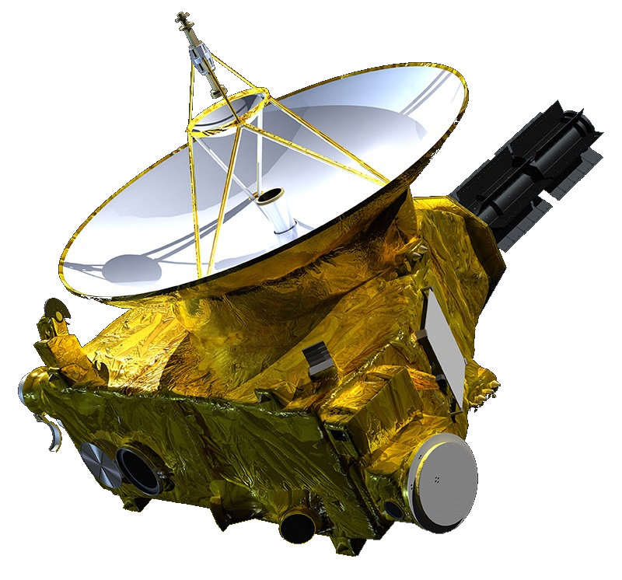
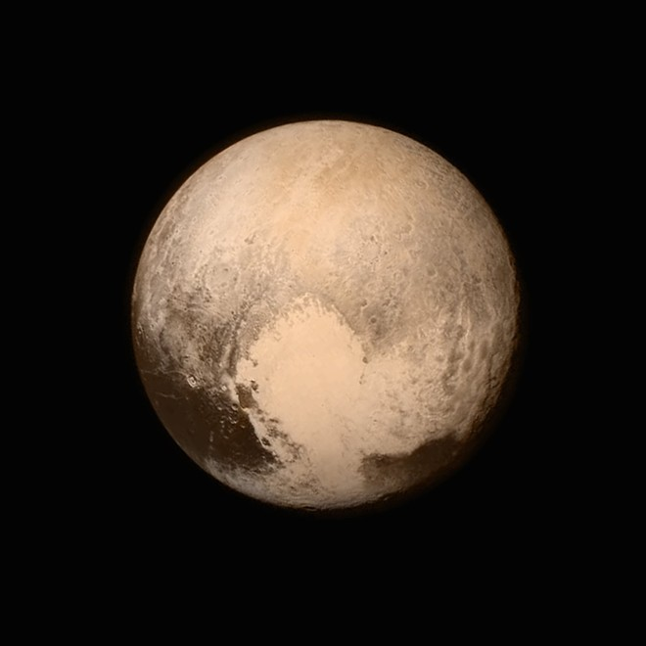
I
VẬT LÝ THIÊN VĂN VÀ VỤ TRỤ HỌC
Ngày 14/7/2015, New Horizons trở thành phi thuyền đầu tiên bay ngang và gửi về Trái đất hình ảnh rõ nhất về sao Diêm Vương. Sự kiện này đưa Mỹ trở thành nước đầu tiên đưa tàu vũ trụ tới mọi hành tinh.
Sao Diêm Vương trong một ảnh do tàu New Horizons chụp.
Tàu vũ trụ New Horizons

Slide 16
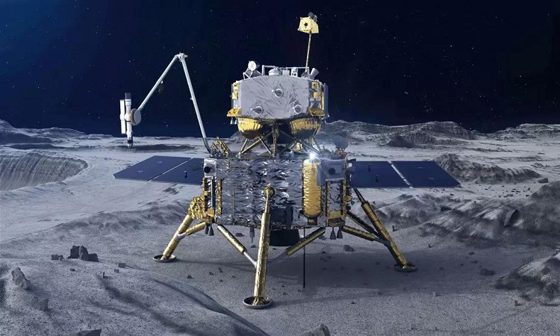
I
VẬT LÝ THIÊN VĂN VÀ VỤ TRỤ HỌC
Ngày 3/1/2019, tàu Hằng Nga 4 của Trung Quốc đã trở thành tàu vũ trụ đầu tiên hạ cánh thành công xuống vùng tối của Mặt trăng, đánh dấu bước tiến lớn của Trung Quốc trên con đường chinh phục vũ trụ.

Slide 17
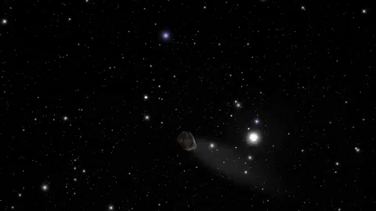
HƯỚNG NGHIÊN CỨU
Thiên văn: Nghiên cứu các thiên thể và các hiện tượng tự nhiên có nguồn gốc ngoài Trái Đất. Thông qua bức xạ phát ra từ các thiên thể trong các dải phổ điện từ, các tính chất của chúng sẽ được xác định như: độ sáng, khối lượng riêng, nhiệt độ và thành phần hóa học, từ đó có thể xây dựng mô hình lí thuyết về sự hình thành và vòng đời của các thiên thể trong vũ trụ.
Tiểu hành tinh tiếp cận trái đất ngày 1/9/2020

Slide 18
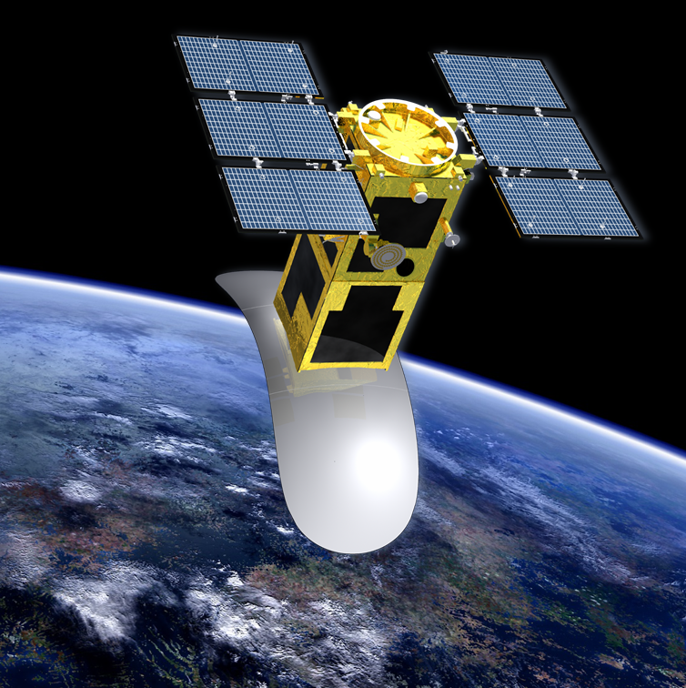
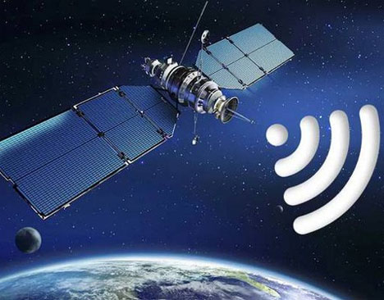
HƯỚNG NGHIÊN CỨU
Công nghệ vệ tinh: Nghiên cứu, thiết kế, chế tạo, vận hành vệ tinh đưa vào không gian để phục vụ truyền hình, thông tin liên lạc,...

Slide 19
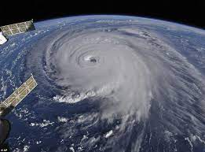
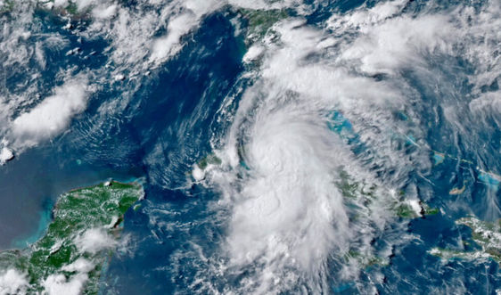
HƯỚNG NGHIÊN CỨU
Viễn thám: Đo đạc, thu thập, nghiên cứu, xử lí thông tin các đối tượng trên bề mặt Trái Đất và khí quyển thông qua các ảnh chụp từ vệ tinh trong phạm vu rộng lớn như: tác động của biến đổi khí hậu và nước biển dâng; quản lí đất đai, theo dõi mùa vụ, đánh giá biến động của rừng, dự báo thời tiết, giám sát và đánh giá thiên tai, bão lũ, sạt lở đất đá và an ninh quốc phòng.

Slide 20
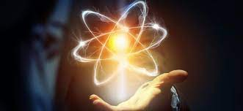
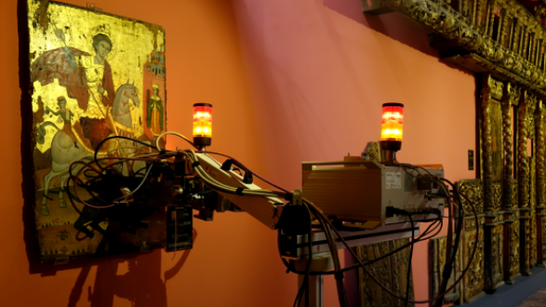
VẬT LÍ HẠT CƠ BẢN VÀ NĂNG LƯỢNG CAO
II

Slide 21
Thảo luận nhóm
Hãy nêu đối tượng nghiên cứu của vật lí hạt cơ bản và năng lượng cao?

Slide 22
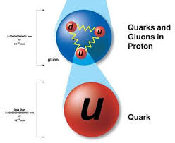
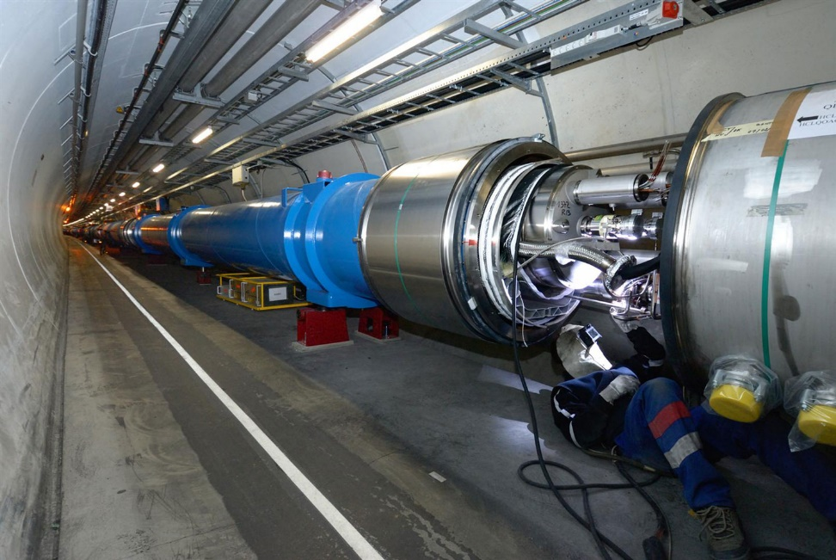
II
VẬT LÍ HẠT CƠ BẢN VÀ NĂNG LƯỢNG CAO
Đối tượng nghiên cứu
Vật lí hạt nghiên cứu về các hạt sơ cấp chứa trong vật chất và những tương tác giữa chúng.
Ảnh minh họa hạt Quark
Máy gia tốc hạt của Trung tâm Nghiên cứu Hạt nhân Châu Âu (CERN)

Slide 23
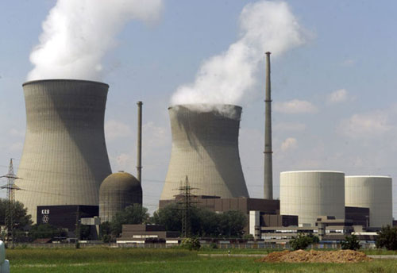
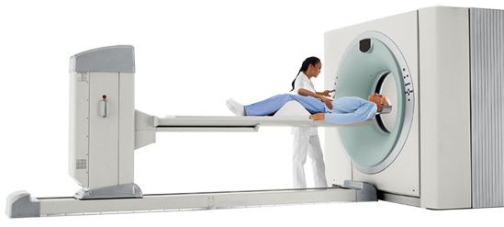
II
VẬT LÍ HẠT CƠ BẢN VÀ NĂNG LƯỢNG CAO
Ngành vật lí hạt nhân phát triển
Tạo ra năng lượng hạt nhân áp dụng trong nhiều lĩnh vực: sản xuất điện, chụp hình cộng hưởng từ, cấy ion trong kĩ thuật vật liệu, bức xạ carbon để xác định tuổi địa chất học và khảo cổ học

Slide 24
Thảo luận nhóm
Mô tả một số ví dụ về ứng dụng của vật lí hạt nhân.

Slide 25
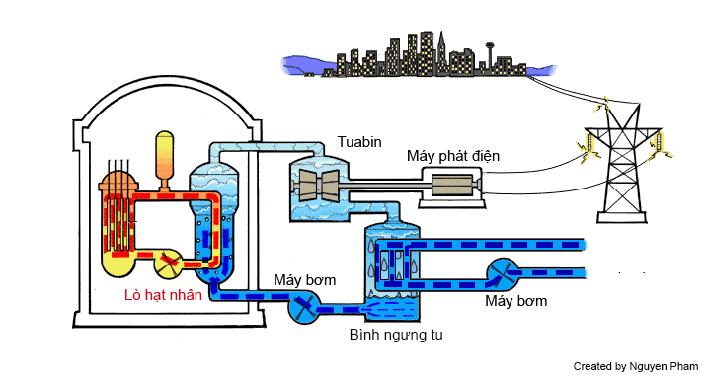
Ứng dụng
Khai thác năng lượng của quá trình phân rã hạt nhân trong các lò phản ứng hạt nhân để sản xuất điện

Slide 26
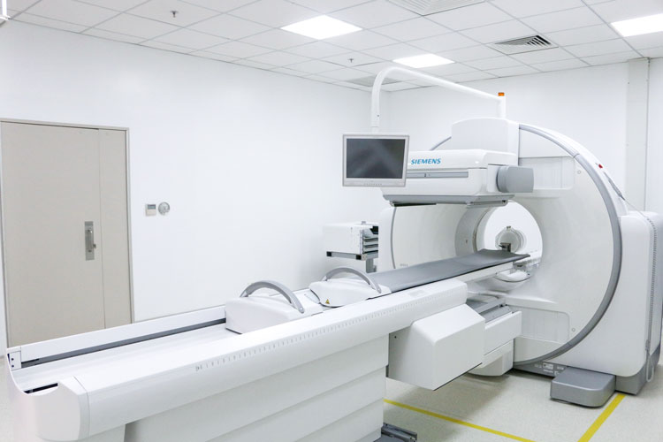
Ứng dụng
Những kiến thức về Vật lí hạt nhân được ứng dụng rộng rãi trong cộng nghệ chuẩn đoán và điều trị bệnh, đặc biệt là bệnh ung thư.
Máy chụp cắt lớp bằng phát xạ positron (PET)
Máy chụp cắt lớp bằng bằng bức xạ đơn photon(SPECT)

Slide 27
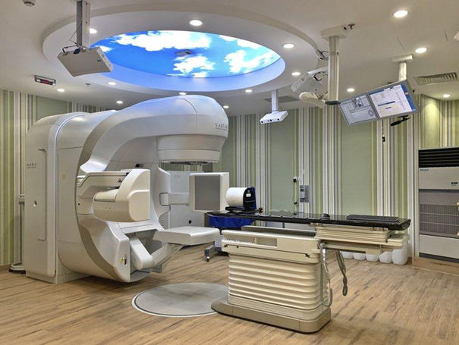
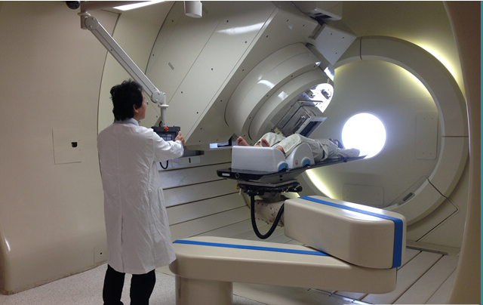
Ứng dụng
Những kiến thức về Vật lí hạt nhân được ứng dụng rộng rãi trong cộng nghệ chuẩn đoán và điều trị bệnh, đặc biệt là bệnh ung thư.
Máy gia tốc tuyến tính
Máy xạ trị proton
Điều trị ung thư

Slide 28
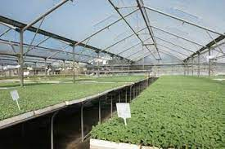
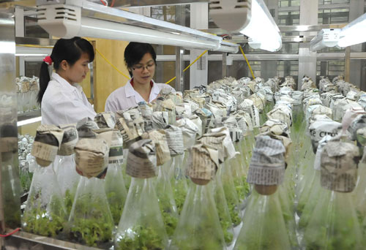
Ứng dụng
Trong nông nghiệp: Chiếu xạ hạt giống để cải tạo giống cây trồng
Tạo đột biến cải thiện giống cây trồng

Slide 29
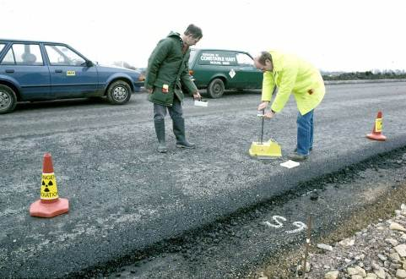
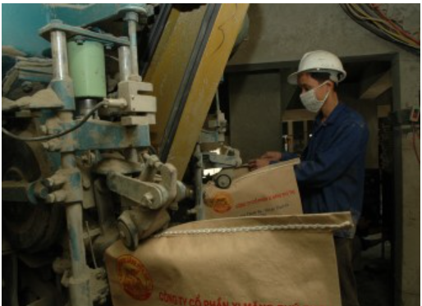
Ứng dụng
Trong công nghiệp: sử dụng chiếu xạ hạt nhân để kiểm định chất lượng sản phẩm, kiểm tra mối hàn, đo mật độ mà không phá hủy mẫu vật.
Chụp X-quang công nghiệp kiểm tra kết cấu mặt đường
Phân tích thành phần nguyên tố trong xi măng
Phát hiện khiếm khuyết vật liệu

Slide 30
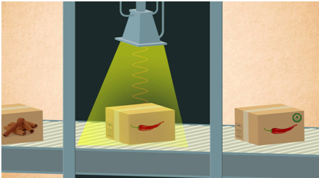
Ứng dụng
Trong thực phẩm: Chiếu xạ để diệt vi sinh vật, phá hủy cấu trúc DNA giúp trái cây được bảo quản lâu hơn ở điều kiện bình thường.
Chiếu xạ giúp trái cây được bảo quản lâu hơn

Slide 31
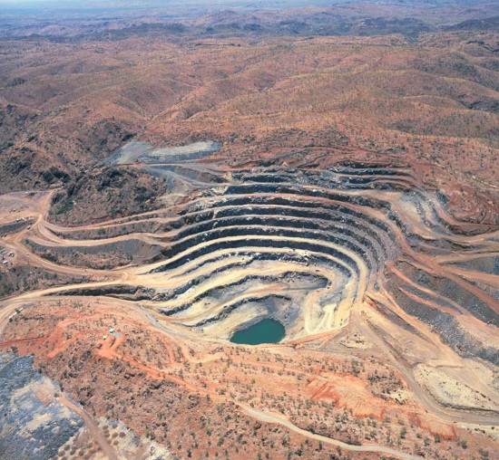
Ứng dụng
Trong địa chất và khảo cổ học
Sử dụng phóng xạ môi trường kết hợp với kỹ thuật đánh dấu phóng xạ để nghiên cứu diễn biến các quá trình sa bồi, bồi lấp, xói mòn và rò rỉ
Nghiên cứu cổ vật

Slide 32
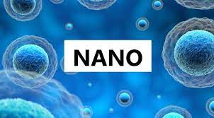
VẬT LÍ NANO
III

Slide 33
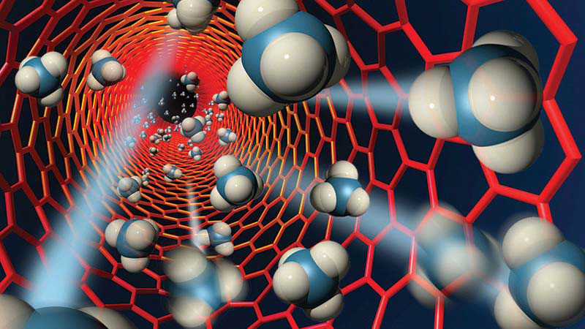
III
VẬT LÍ NANO
Vật liệu nano có cấu trúc các hạt, các sợi, ống, hay các tấm mỏng… có kích thước rất nhỏ từ 1 – 100 nanomét (nm). Ở kích thước nano, vật liệu có tính chất điện, tính chất từ, tính chất quang và các tính chất hóa học khác hẳn với tính chất của chúng tại các kích cỡ lớn hơn.

Slide 34
Thảo luận nhóm
Hãy nêu đối tượng nghiên cứu của vật lí nano?

Slide 35
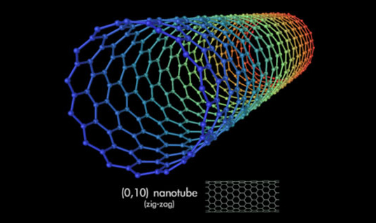
Đối tượng nghiên cứu của Vật lí nano
Nghiên cứu về các hiện tượng và tác động vào vật liệu ở các quy mô nguyên tử, phân tử, xác định các đặc tính vật lí của vật liệu trong phạm vi kích thước nano..
Ống nano carbon được tạo thành bằng việc uốn cong một vật liệu graphene

Slide 36
Thảo luận nhóm
Nêu một số ví dụ về ứng dụng của công nghệ nano trong đời sống.

Slide 37
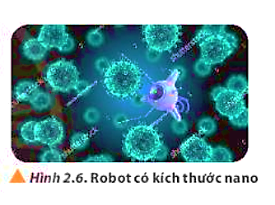
Ứng dụng
Trong y –sinh học, các hóa chất và dược phẩm kích thước cỡ nano khi đưa vào cơ thể, giúp can thiệp ở quy mô phân tử hay tế bào dùng để hỗ trợ chuẩn đoán bệnh, dẫn truyền thuốc, tiêu diệt các tế bào ung thư, …

Slide 38
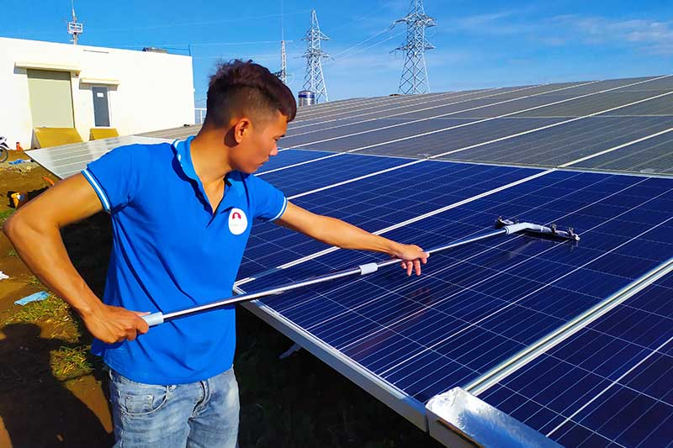
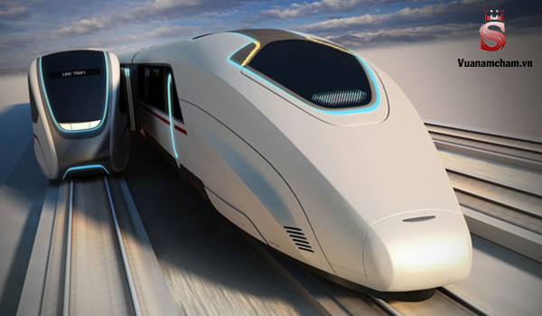
Ứng dụng
Trong sản xuất năng lượng, sử dụng các vật liệu nano chế tạo các loại pin, tụ điện làm tăng tính hiệu quả dữ trữ điện năng hoặc tạo ra vật liệu siêu dẫn.
Pin mặt trời
Ứng dụng nam châm siêu dẫn

Slide 39
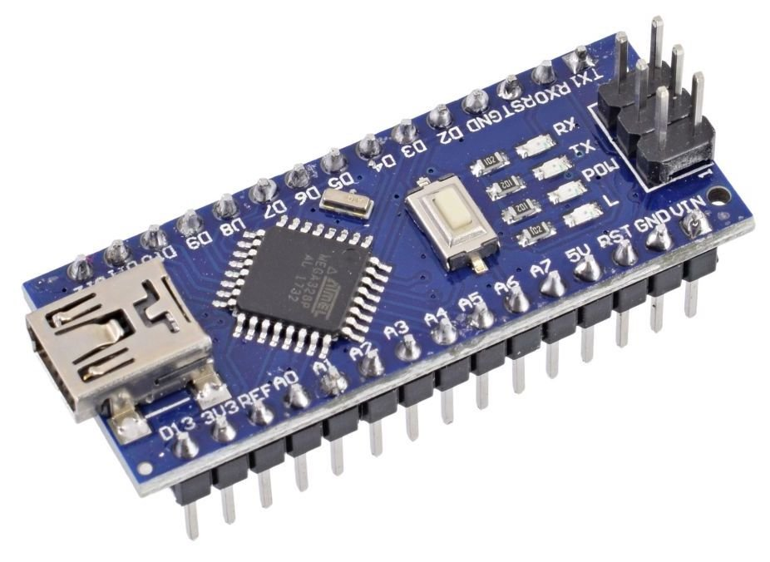
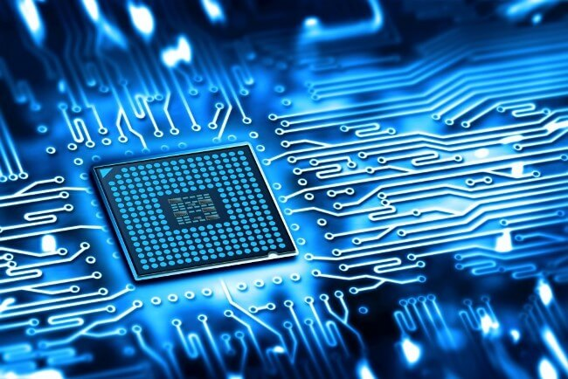
Ứng dụng
Chế tạo các linh kiện điện tử với tốc độ xử lí rất nhanh, các thiết bị lưu trữ thông tin cực nhỏ, sử dụng để chế tạo ra các thế hệ máy tính nano, màn hình máy tính, điện thoại.
Các linh kiện điện tử nano với tốc độ xử lý cực nhanh

Slide 40
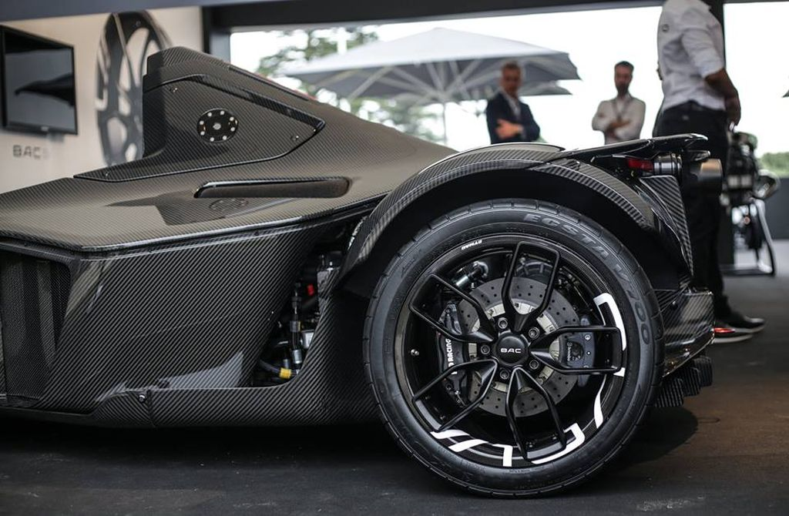
Ứng dụng
Các vật liệu nano giúp tạo ra các vật liệu siêu nhẹ, siêu bền được sử dụng để sản xuất các thiết bị xe hơi, máy bay, tàu vũ trụ, …
Ứng dụng các tấm vật liệu graphene trong sản xuất vành bánh xe

Slide 41
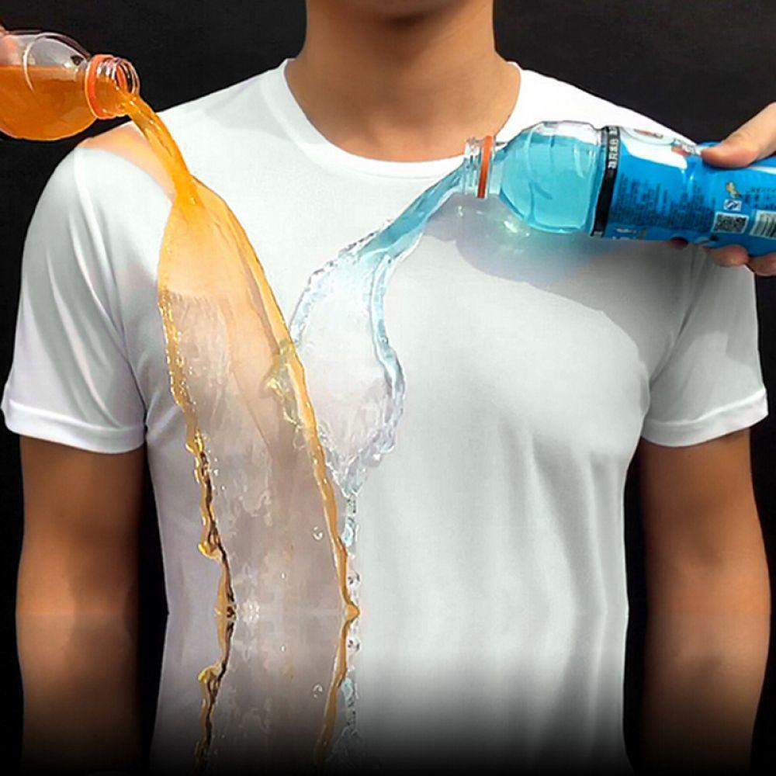
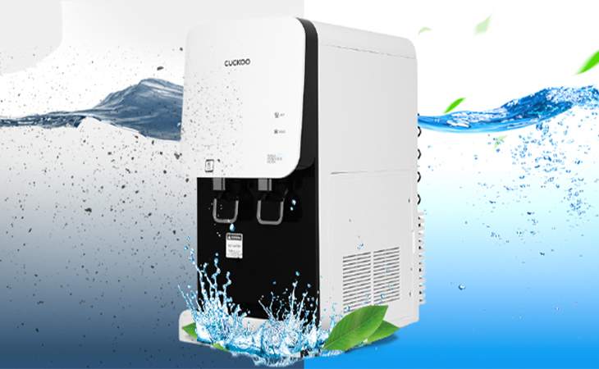
Ứng dụng
Các hạt nano bạc trong sản xuất vải có khả năng tiêu diệt vi khuẩn gây mùi hôi khó chịu trong quần áo, chế tạo các màng lọc có cấu tạo lỗ rỗng và kích thước siêu nhỏ dùng lọc nước nhằm loại bỏ tạp chất, vi khuẩn và bụi bẩn trong nước,...

Slide 42
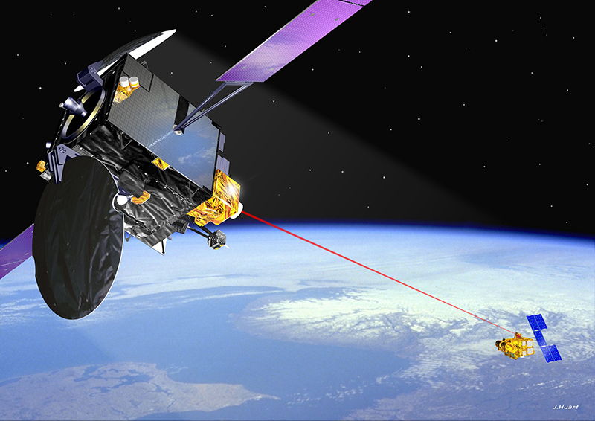
VẬT LÍ LASER
IV

Slide 43
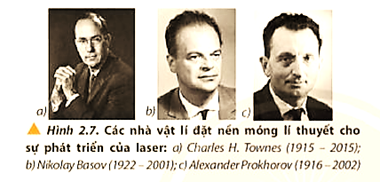
IV
VẬT LÍ LAZE

Slide 44
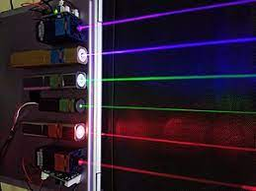
IV
VẬT LÍ LAZE
Laser là nguồn sáng thu được nhờ sự khuếch đại ánh sáng bằng bức xạ phát ra khi kích hoạt các phần tử của một môi trường vật chất.

Slide 45
IV
VẬT LÍ LAZE
Laser cho phép tập trung năng lượng rất lớn, đồng thời nó có tính chất đơn sắc và định hướng cao nên có thể chiếu xạ mà không bị phân tán hay tán xạ khi truyền qua mặt phân cách giữa các môi trường.

Slide 46
Ứng dụng của laser
Trong lĩnh vực công nghiệp chế tạo, laser được sử dụng để cắt kim loại.

Slide 47
Ứng dụng của laser
Trong lĩnh vực y học laser được sử dụng như một dao mổ để phẫu thuật. Kĩ thuật phẫu thuật này giảm thời gian hồi phục và biến chứng sau phẫu thuật. Bệnh nhân sẽ ít phải chịu đau đớn hơn so với phẫu thuật bằng dao mổ truyền thống.

Slide 48
Ứng dụng của laser
Trong lĩnh vực viễn thông để truyền tin tức. Các thiết bị viễn thông laser có kích thước nhỏ gọn, nhẹ và tiêu thụ ít năng lượng, dải sóng truyền tin của laser lớn hơn so với truyền tin bằng sóng điện từ nên truyền được nhiều kênh thông tin hơn so với các hệ thống vô tuyến.

Slide 49
Ứng dụng của laser
Sử dụng tia laser trong nghiên cứu vũ trụ như: đo những khoảng cách cực lớn; xác định vị trí của các vật thể trong vũ trụ; theo dõi, điều khiển và liên lạc với các tàu vũ trụ.

Slide 50
VẬT LÍ BÁN DẪN
v

Slide 51
Thảo luận nhóm
Hãy nêu đối tượng nghiên cứu của vật lí bán dẫn?

Slide 52
V
VẬT LÍ BÁN DẪN
Đối tượng nghiên cứu
Nghiên cứu những tính chất và cơ chế vật lí xảy ra trong các chất bán dẫn.

Slide 53
Thảo luận nhóm
Hãy nêu một số ứng dụng của vật lí bán dẫn?

Slide 54
Ứng dụng Vật lí bán dẫn
Vật liệu bán dẫn có thể chế tạo được các linh kiện rất nhỏ, vì vậy người ta dùng để chế tạo các mạch tổ hợp (mạch IC) hoặc các mạch IC siêu lớn. Trên các mạch IC siêu lớn có hàng vạn linh kiện bán dẫn nhỏ, giúp cho thiết kế các máy tính, điện thoại nhỏ gọn hơn.
Mạch IC

Slide 55
Ứng dụng Vật lí bán dẫn
Nhờ đặc tính nhạy sáng và nhiệt độ của vật liệu bán dẫn, để chế tạo các thiết bị cảm biến dung trong hệ thống điều khiển tự động.
Cảm biến ánh sáng
Cảm biến khói

Slide 56
VẬT LÍ Y SINH
VI

Slide 57
VI
VẬT LÍ VI SINH
Vật lí y sinh là môn khoa học liên nghành, ứng dụng lí thuyết và phương pháp của khoa học vật lí vào sinh học, y học. Nghiên cứu các hiện tượng xảy ra trong các tổ chức và cơ thể sống dựa trên những thành tựu của Vật lí.

Slide 58
ĐỐI TƯỢNG
Cơ chế sinh bệnh và tác dụng của các yếu tố môi trường và các yếu tố vật lí, các kĩ thuật chuẩn đoán và điều trị bệnh hiện đại.
Nghiên cứu các kĩ thuật thí nghiệm và chuẩn đoán bằng hình ảnh, quan sát gián tiếp hoặc mô hình hóa cấu trúc và tương tác của từng phân tử hay nhiều phân tử.
1
2
3
Nghiên cứu chế tạo thiết bị hỗ trợ, phục hồi chức năng vận động và thiết bị nano để điều hòa chức năng sinh học.
Notes:
Trong bài học hôm nay cô trò chúng ta sẽ cùng thực hành đọc bản đồ, xác định vị trí của đối tượng trên bản đồ và tìm đường đi trên bản đồ.

Slide 59
Ví dụ
Những kiến thức về Vật lí hạt nhân được ứng dụng rộng rãi trong cộng nghệ chuẩn đoán và điều trị bệnh, đặc biệt là bệnh ung thư.
Máy chụp cắt lớp bằng phát xạ positron (PET)
Máy chụp cắt lớp bằng bằng bức xạ đơn photon(SPECT)

Slide 60
Ví dụ
Trong nông nghiệp: Chiếu xạ hạt giống để cải tạo giống cây trồng
Tạo đột biến cải thiện giống cây trồng

Slide 61
NHIỆM VỤ VỀ NHÀ
Em hãy:
- Tìm hiểu trên internet về các công nghệ mới trong vật lý bán dẫn
- Tìm hiểu trên internet về các công nghệ mới trong vật lý y sinh

Slide 62
Cảm ơn quý thầy cô và các em!

